Slide 1
架构风格智能助手
基于 LangGraph 的 Compound AI 推荐系统 · 架构设计专题
软件体系结构课程答辩
FastAPI · LangGraph · Neo4j · LLM · Docker · Compound AI System
1/18

Slide 2
问题定义
传统架构选型的三大痛点与 Compound AI 解决方案
传统架构选型三大痛点
解决方案: 三层 Compound AI
效率低: 依赖个人经验，缺少系统化方法
规则引擎: 确定性基线 — 10维关键词 + 7条规则
不稳定: 不同评审者结论不同，不可复现
Neo4j 知识图谱: 关系推理增强 — HAS_QUALITY 遍历
不完整: 缺少量化评分与决策追溯
LLM 语义理解: 提升上限 — tie-break 投票 + 摘要
核心设计理念: 规则保证下限，图谱增强关系，LLM 提升上限 — 每层独立可降级
2/18

Slide 3
需求理解: 从自然语言到特征信号
对应课程要求 §二.2 — 非结构化文本的特征提取
三步特征提取管线
10 个质量属性维度
1. 关键词匹配 (10维 × ≈90词)
"万人"→高并发 "消息"→实时 "可靠"→可靠性 "扩展"→可扩展
维度 | 示例关键词
高并发 | 万人 / 秒杀 / 高吞吐 / QPS
实时性 | 实时 / 低延迟 / 即时 / 在线
可靠性 | 高可用 / 容灾 / 容错 / 不丢
可扩展性 | 扩展 / 弹性 / 扩容 / 横向
复杂业务 | 交易 / 审批 / 工作流
强一致性 | 强一致 / 事务 / 金融
部署约束 | 本地部署 / 私有化 / 边缘
数据密集型 | 数据流 / ETL / 流处理 / 日志
多团队协作 | 多团队 / 并行开发
安全性 | 安全 / 加密 / 认证 / 审计 / 合规
2. 否定语义过滤 (6种模式)
"不需要高并发" → 剔除高并发 "无需实时" → 剔除实时性
3. LLM 语义补全 (条件触发)
仅当命中 ≤2维 + LLM已配置时触发 | t=0.1 | 不可用→静默跳过
对应课程评分标准 §四: 需求分析 (15%) — 对 AI 系统不确定性的处理方案
3/18

Slide 4
为什么不是普通 LLM 聊天机器人
维度 | 普通 ChatBot | Compound AI System
推理方式 | LLM 全包，黑盒生成 | 规则引擎主导 + 图谱推理 + LLM 增强
可解释性 | 无法追溯评分依据 | 每分可追溯来源 (标签/规则/图谱)
可靠性 | LLM 挂了系统全瘫 | LLM 不可用自动降级纯规则模式
幻觉风险 | 可能推荐不存在的风格 | 四道防线: 规则限定候选 + 闭集投票 + 强制校验
领域知识 | 训练数据模糊记忆 | 10种风格结构化知识库 + 7条专家规则
输出格式 | 自由文本，不可控 | 结构化报告: 推荐+对比矩阵+风险+ADR
Compound AI = 多个专用组件协同，而非单一模型 — 每个组件有明确的职责边界和独立的降级能力
4/18

Slide 5
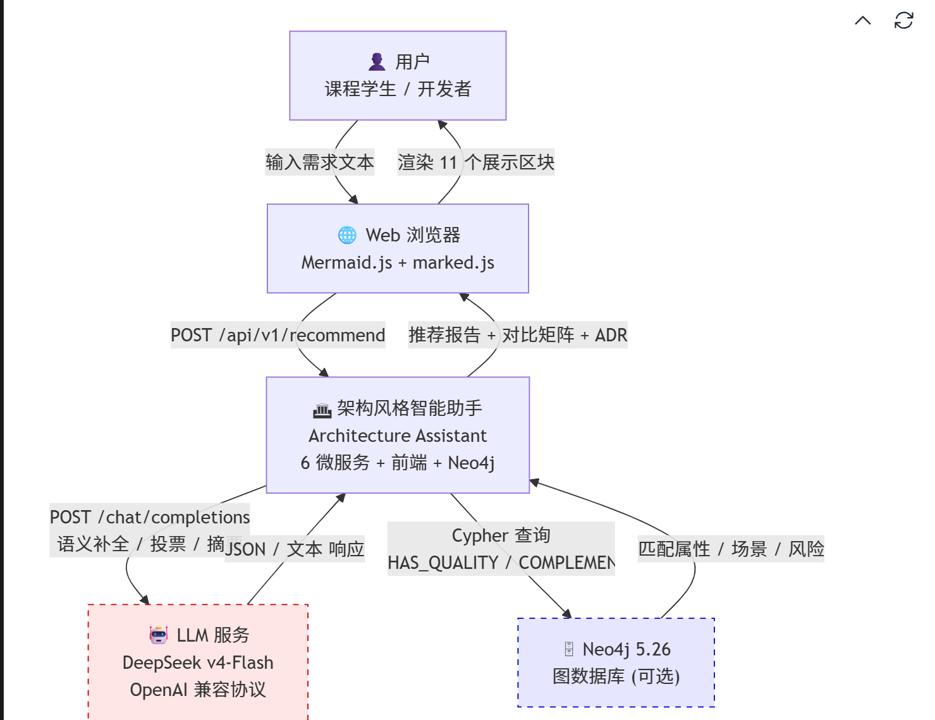
C4 Context 图 — 系统上下文
关键设计: LLM 在系统边界之外 — 不可用时自动降级为纯规则模式，核心推荐链路不受影响
5/18

Slide 6
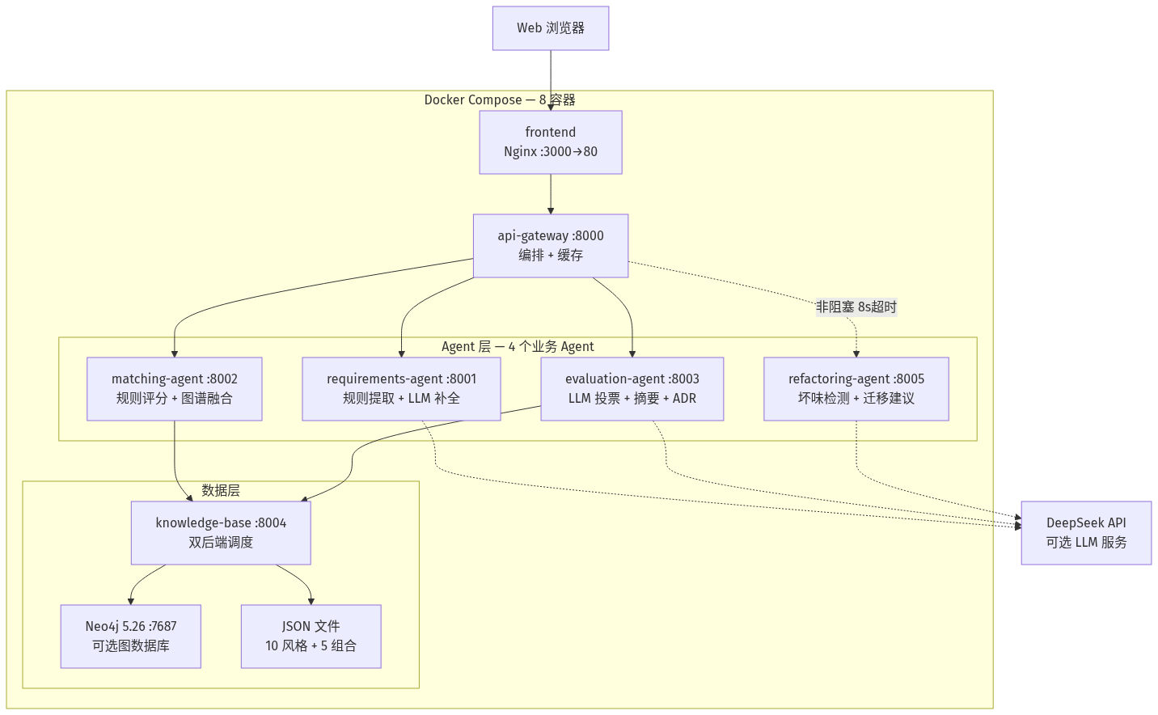
C4 Container 图 — 8 容器微服务架构
6/18

Slide 7
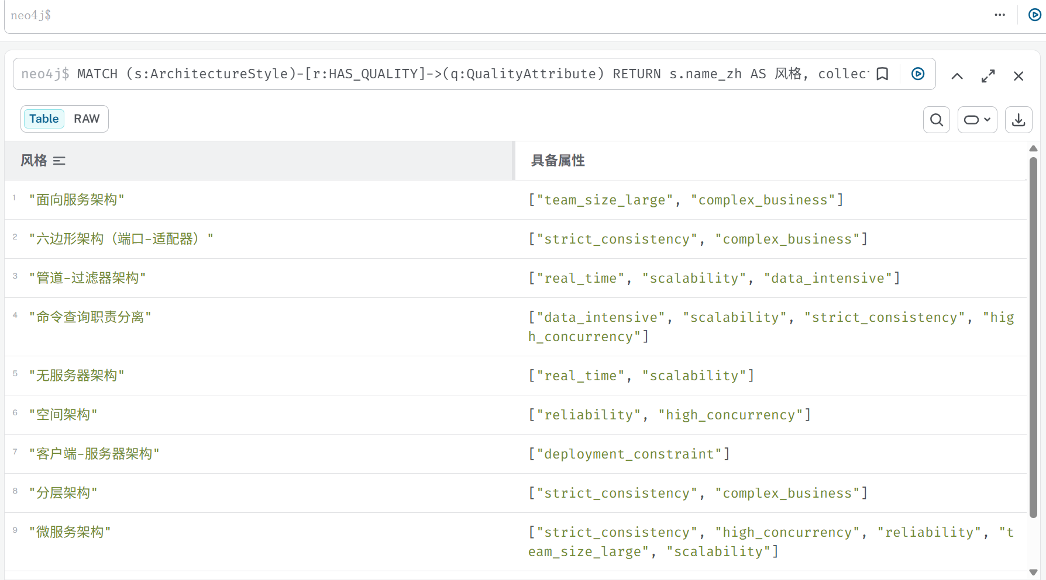
数据层设计: Neo4j 知识图谱
对应课程要求 §二.2 知识库模块 — ≥10 种架构风格 + HAS_QUALITY 关系推理
10 种架构风格 (完整覆盖)
风格 | 属性数
微服务架构 | 5
事件驱动架构 | 4
CQRS (命令查询分离) | 4
管道-过滤器 | 3
分层架构 | 2
六边形架构 | 2
面向服务架构 (SOA) | 2
无服务器架构 | 2
空间架构 | 2
客户端-服务器 | 1
6节点类型 + 6关系类型 HAS_QUALITY / SUITABLE_FOR / HAS_RISK COMPLEMENTS / RECOMMENDS / BASED_ON Neo4j 可选 — KNOWLEDGE_BACKEND =auto 模式自动 fallback JSON
7/18

Slide 8
微服务划分决策
8 容器 / 4 Agent — 为什么不是单体？对应课程 §二.1 微服务架构约束
服务 | 端口 | 职责 | 独立理由
frontend | 3000 | 用户交互与可视化 | 前后端分离
api-gateway | 8000 | 请求编排 + 缓存 | 单一对外入口
req-agent | 8001 | 特征提取(规则+LLM) | CPU + 网络IO 混合
match-agent | 8002 | 规则评分 + 图谱融合 | 独立接入 Neo4j
eval-agent | 8003 | LLM 评估 + ADR | LLM 故障隔离
kb | 8004 | 双后端知识存取 | 数据层独立
ref-agent | 8005 | 坏味检测 + 迁移 | 重构逻辑独立
neo4j | 7687 | 图数据库 | 可选后端
拆分五原则
领域解耦 — 特征提取(CPU密集) vs 评估(IO密集) 分离
故障隔离 — LLM 超时只影响摘要质量，不影响特征提取
异构集成 — matching-agent 独立接入 Neo4j driver (已在上页展示)
独立部署 — 每个服务独立 Dockerfile，代码量 ≤ 393 行
技术灵活 — 环境变量驱动，切换 LLM/缓存/存储无需改代码
8/18

Slide 9
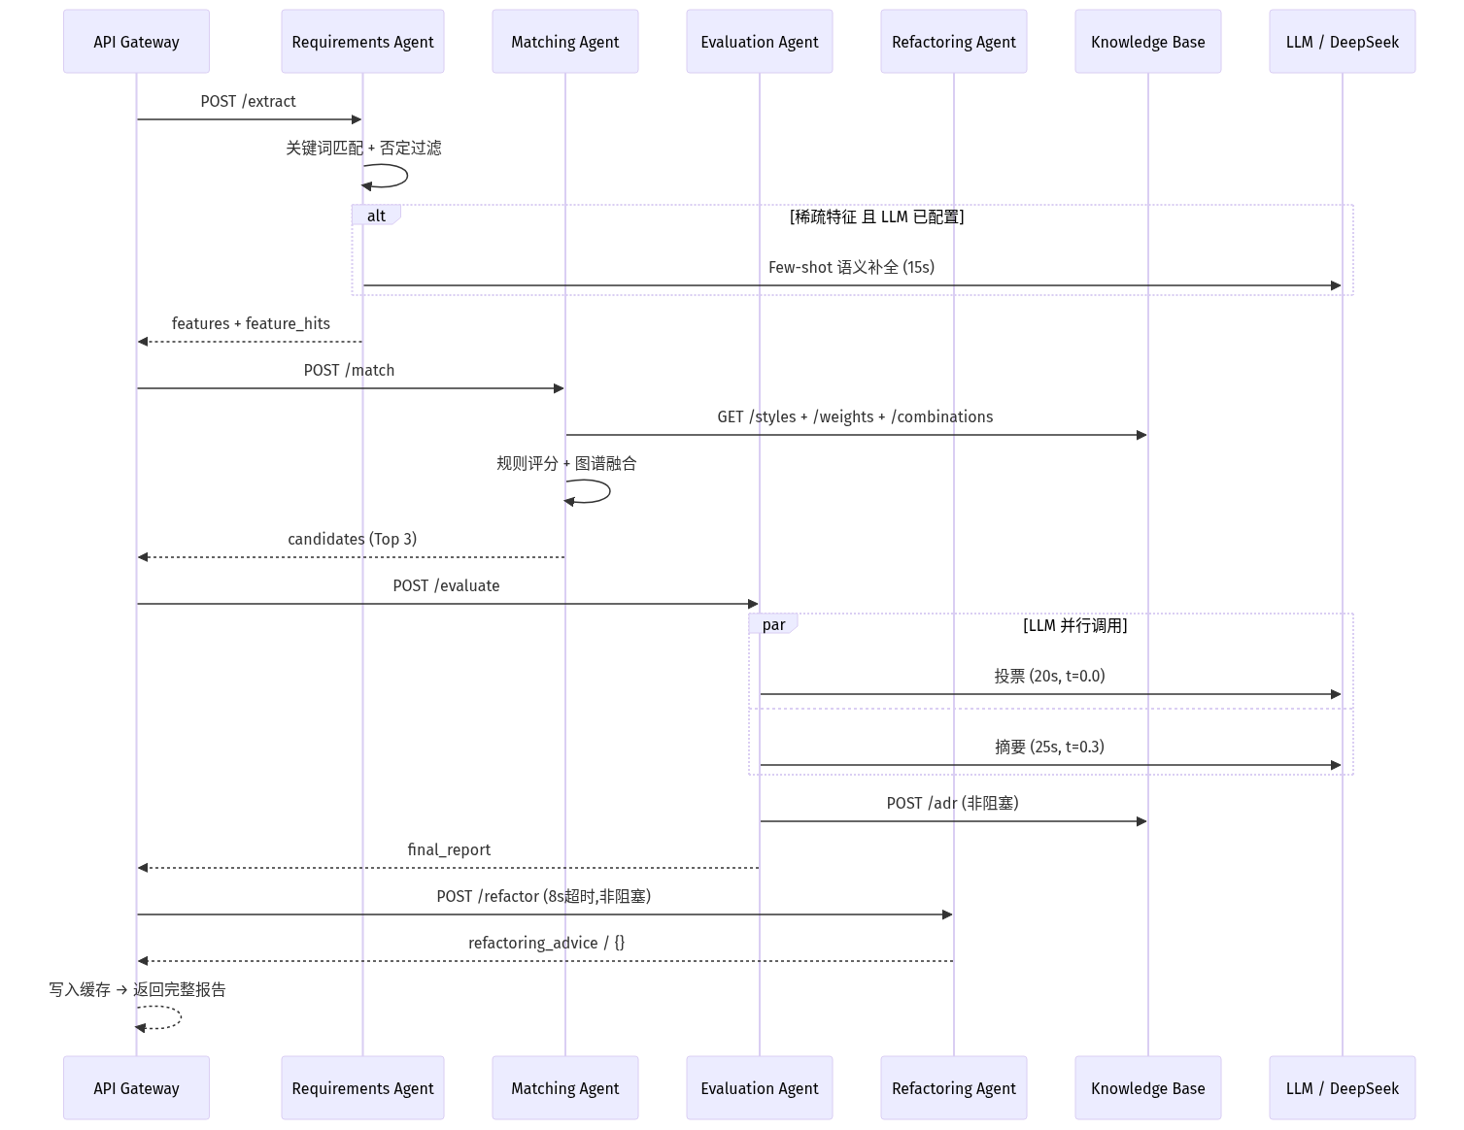
Agent 协作时序图
Step1 特征提取(详见第3页) → Step2 架构匹配(规则+图谱) → Step3 评估决策(LLM并行) → Step4 重构建议(非阻塞)
9/18

Slide 10
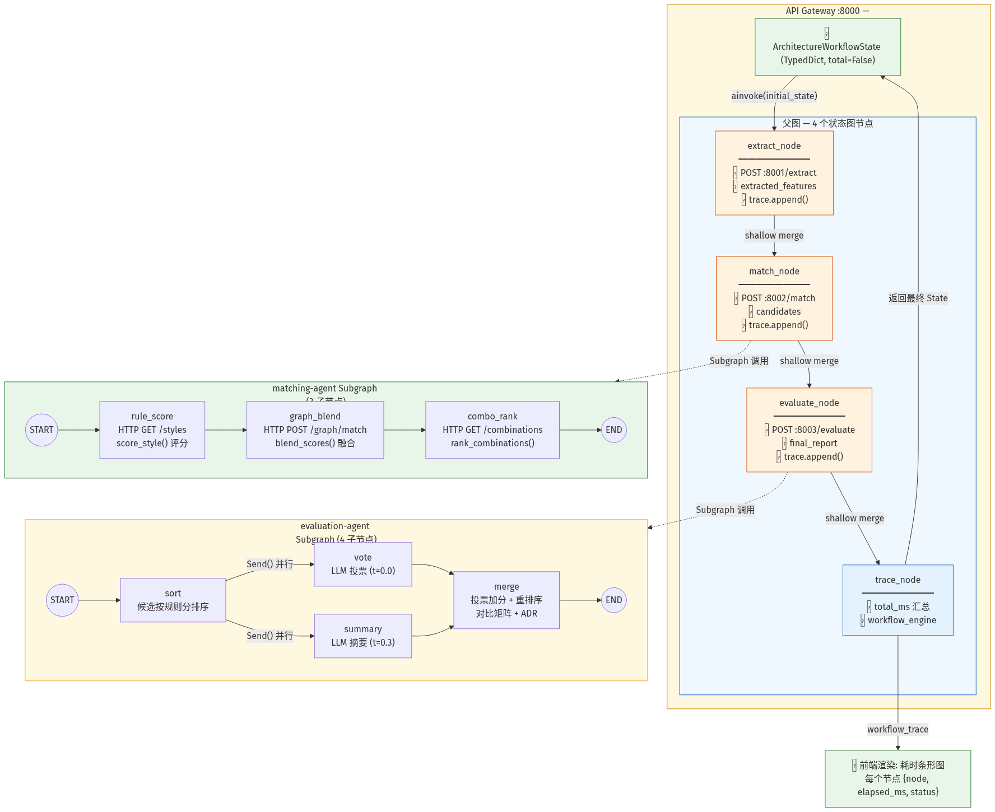
LangGraph StateGraph + Subgraph 展开
父图 4 节点顺序执行 + matching-agent Subgraph (3子节点) + evaluation-agent Subgraph (4子节点, Send() 并行扇出)
10/18

Slide 11
三层混合推理架构
对应课程 §二.2 推理决策模块 + §一.4 知识进化 — 规则保证下限，图谱增强关系，LLM 提升上限
Layer 1: 规则引擎评分 [始终运行 — 保证下限]
标签匹配: tag ∈ features → +2 分/项
6 条硬编码规则 → +1 分 (高并发→EDA / 多团队→微服务 / 强一致→分层 / ...)
学习权重 ≥ 2 次确认 → +1 分 ← 知识进化 (§一.4): 用户反馈驱动权重更新
主流保底: Layered / Microservices / Event-Driven 始终进入 Top 3
Layer 2: 知识图谱推理 [可选 — 关系增强]
Neo4j Cypher 遍历 HAS_QUALITY 关系 (详见第7页图模型)
每个匹配质量属性 +2 图谱分 | 上限 ≤ 规则分 50%
不可用 → 图谱加分 = 0，自动回退 JSON 文件存储
Layer 3: LLM 语义理解 [可选 — 提升上限]
投票: t=0.0，闭集选择 + 候选强制校验 | 摘要: t=0.3，Few-shot + 降级模板
LLM 权重 = +1 (仅 tie-break — 保证可解释性优先于智能性)
失败 → _fallback_summary() 用规则理由生成结构化中文报告
11/18

Slide 12
防止 LLM 幻觉的四道防线
防线 1: LLM 不参与候选集生成
Top 3 由规则引擎确定，LLM 无权推荐规则外风格
防线 2: 闭集投票 + 字符串精确匹配校验
Prompt 明确: "仅从以下候选列表中选择"；返回值不在候选列表中 → 直接丢弃
防线 3: 低温度参数约束
投票 t=0.0 (贪婪解码)，摘要 t=0.3 — 最大化确定性，最小化随机性
防线 4: Few-shot 格式化约束
9 个标注示例严格约束输出 Schema；非 JSON 输出容错解析，失败则丢弃
LLM 的不确定性被严格限制在'摘要质量'层面，不污染核心推荐逻辑
12/18

Slide 13
LLM 集成方案
4 处调用点 · 全部兼容 OpenAI 协议 · 全部可降级
# | 位置 | 用途 | t° | 超时 | 失败策略
1 | req-agent | 语义补全 | 0.1 | 15s | 静默维持规则特征
2 | eval-agent | 风格投票 | 0.0 | 20s | 返回 null，规则排序不变
3 | eval-agent | 摘要生成 | 0.3 | 25s | fallback 规则模板
4 | ref-agent | 步骤润色 | 0.3 | 15s | 规则模板原文
LLM 配置 (环境变量注入，3 行切换模型)
LLM_API_BASE → https://api.deepseek.com
LLM_API_KEY → sk-xxxx
LLM_MODEL → deepseek-v4-flash
Few-shot Prompt
需求侧 6 示例 (模糊/否定/安全/数据/一致/重构)
评估侧 3 示例 (EDA/MS/Layered 报告)
模块不可用 → 自动降级零样本 Prompt
LLM 请求缓存
键: SHA256(requirement + model + knowledge_version)
knowledge_version = styles 文件 MD5 前 8 位
知识库更新 → 旧缓存自动失效
双后端: memory (默认) / SQLite (持久化)
13/18

Slide 14
创新方向建议 (课程 §六.3)
ADR 决策溯源 · 架构组合推荐 · 架构重构建议
ADR 架构决策溯源
每次推荐自动生成 ADR-YYYYMMDD-NNN 格式决策记录
JSON (主存储) + Neo4j (同步) 双后端，写入失败不阻塞推荐
API: GET /adr 列表 + GET /adr/{id} 详情查询
架构组合推荐 (5 种)
Microservices+Event-Driven | Layered+CQRS | Pipeline-Filter+Event-Driven
Hexagonal+Microservices | CQRS+Event Sourcing
评分: 组成分数和 + 特征覆盖互补 + 图谱 COMPLEMENTS 加分 - 复杂度惩罚
架构重构建议 (5+5)
5 种坏味检测: 单体耦合 / 扩展瓶颈 / 发布缓慢 / 遗留锁定 / 数据耦合
5 种重构模式: 绞杀者 / 防腐层 / 模块化单体 / CQRS迁移 / 事件驱动迁移
LLM 可选润色，不可用 → 规则模板 (非阻塞调用，超时 8s)
14/18

Slide 15
测试验证体系
四层测试金字塔: 79 单元 + 40 端到端 + 43 验收
回归测试 5 项指标 (对应课程 §三.1 系统测试报告)
指标 | Top3完整 | 主流覆盖 | 推荐产出 | 决策可解释 | 矩阵完整
目标 | 100% | 100% | 100% | 100% | 100%
实际 | 100% | 100% | 100% | 100% | 100%
79 条单元测试 (76 passed, 6 个测试文件, 覆盖全部模块)
40 条端到端测试 (冒烟20 + 回归20, 5项指标全100%)
43 项自动验收 (15 大类, 9/9 技术建议 100% 通过)
对应课程 §三.1 系统测试报告 + §四 测试验证 (15%) — 20 条用例覆盖 8 大类场景 (即时通讯/电商/金融/大数据/企业/医疗/政务/物联网)
15/18

Slide 16
降级可靠性矩阵
12 种故障场景全覆盖 — 核心结论: LLM全关 20/20 回归通过
故障点 | 降级行为 | 验证方式
LangGraph 未安装 | 启动报错, 提示安装 | 启动检查
LangGraph 运行时异常 | 返回 502, trace 记录 | 代码逻辑
LLM 未配置 | 纯规则模式 | 回归测试 ✓
LLM 超时 (15/20/25s) | 静默 / fallback 摘要 | 代码逻辑
LLM 返回非 JSON | 丢弃 → fallback 模板 | 代码逻辑
LLM 投票名无效 | 丢弃不加分 | 单元测试
Neo4j 不可达 (auto) | 自动回退 JSON | 单元测试
req/match/eval-agent 不可达 | 网关 502 | 异常矩阵
ref-agent 不可达 | ref={} 非阻塞 | 代码逻辑
ADR 写入失败 | 标记 failed, 不阻塞推荐 | 代码逻辑
核心结论: LLM / Neo4j / LangGraph 三个增强组件同时不可用时，纯规则模式回归测试 20/20 通过 — 核心推荐结果不受影响
16/18

Slide 17
总结: 四个核心创新点
1. Compound AI System: 规则引擎 + Neo4j + LLM 三层协同，每层独立可降级，不是单一 LLM 黑盒
2. 微服务 + LangGraph Subgraph 编排: 8 容器 / 4 Agent / StateGraph + Subgraph 嵌套 + Send() 并行，职责单一 ≤ 393 行
3. 混合推理 + 幻觉防线: 规则保证下限 + LLM 提升上限，闭集投票 + 强制校验 + 低温度 + Few-shot
4. 可解释可降级可测试: 评分每分可追溯 + 12 种故障降级 + 79+40+43 全通过
关键架构决策回顾
决策 | 选择 | 核心理由
服务通信 | HTTP+JSON | 可调试性优先于性能
图数据库 | Neo4j 可选 | 降低环境依赖，JSON 零依赖可运行
编排引擎 | LangGraph StateGraph | 状态管理标准化、Subgraph 封装内聚、Send() 声明式并行
缓存方案 | memory/SQLite | 课程场景够用，无需 Redis
前端 | 原生 HTML | 零构建步骤，打开即看
17/18

Slide 18
谢谢！
欢迎各位老师提问
Architecture Assistant · 架构风格智能助手 GitHub: zbhzbhzbh11/architecture-assistant
FastAPI · LangGraph · Neo4j · LLM (DeepSeek) · Docker Compose · Few-shot Prompt · Compound AI · Multi-Agent
43/43 验收通过 · 76 单元测试 · 20 回归 100% · 9/9 技术建议
18/18

